Slide 1
Recetas App
Daniel Diaz Martinez

Slide 2
Sobre mi

Slide 3

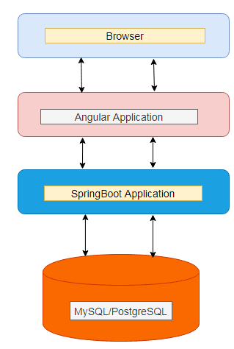



Arquitectura usada

Slide 4
Cronologia
Backend
Frontend
Retoques
Conexion api Externa
11-12 Junio
17 Junio
18 Junio
18-21 Junio

Slide 5
Demo

Slide 6
Futuro
Usuarios
Posibles mejoras
Añadir instrucciones de receta
Señal de alergenos

